Slide 1
Никто не забыт, ничто не забыто…
Работу выполнили:
Крючкова Ксения и Девяток Анастасия
Куратор:
Алексеева Ольга Владимировна

Slide 2
План Барбаросса. 1940 год

Slide 3
Из директивы № 21
Германские вооруженные силы должны быть готовы разбить Советскую Россию в ходе кратковременной кампании еще до того, как будет закончена война против Англии. (Вариант «Барбаросса».)
Сухопутные силы должны использовать для этой цели все находящиеся в их распоряжении соединения, за исключением тех, которые необходимы для защиты оккупированных территорий от всяких неожиданностей.
Задача военно-воздушных сил — высвободить такие силы для поддержки сухопутных войск при проведении Восточной кампании, чтобы можно было рассчитывать на быстрое завершение наземных операций и вместе с тем ограничить до минимума разрушения восточных областей Германии вражеской авиацией. Однако эта концентрация усилий ВВС на Востоке должна быть ограничена требованием, чтобы все театры военных действий и районы размещения нашей военной промышленности были надежно прикрыты от налетов авиации противника и наступательные действия против Англии, особенно против ее морских коммуникаций, отнюдь не ослабевали.
Основные усилия военно-морского флота должны и во время Восточной кампании, безусловно, сосредоточиваться против Англии.
Приказ о стратегическом развертывании вооруженных сил против Советского Союза я отдам в случае необходимости за восемь недель до намеченного срока начала операций.
Приготовления, требующие более продолжительного времени, если они еще не начались, следует начать уже сейчас и закончить к 15.5.1941 г.
Решающее значение должно быть придано тому, чтобы наши намерения напасть не были распознаны.
Подготовительные мероприятия высших командных инстанций должны проводиться, исходя из следующих основных положений.

Slide 4
I. ОБЩИЙ ЗАМЫСЕЛ
Основные силы русских сухопутных войск, находящиеся в Западной России, должны быть уничтожены в смелых операциях посредством глубокого, быстрого выдвижения танковых клиньев. Отступление боеспособных войск противника на широкие просторы русской территории должно быть предотвращено.
Путем быстрого преследования должна быть достигнута линия, с которой русские военно- воздушные силы будут не в состоянии совершать налеты на имперскую территорию Германии. Конечной целью операции является создание заградительного барьера против Азиатской России по общей линии Волга — Архангельск. Таким образом, в случае необходимости последний индустриальный район, остающийся у русских на Урале, можно будет парализовать с помощью авиации.
В ходе этих операций русский Балтийский флот быстро потеряет свои базы и окажется таким образом не способным продолжать борьбу.
Эффективные действия русских военно-воздушных сил должны быть предотвращены нашими мощными ударами уже в самом начале операции.
II. ПРЕДПОЛАГАЕМЫЕ СОЮЗНИКИ И ИХ ЗАДАЧИ
В войне против Советской России на флангах нашего фронта мы можем рассчитывать на активное участие Румынии и Финляндии. Верховное главнокомандование вооруженных сил в соответствующее время согласует и установит, в какой форме вооруженные силы обеих стран при их вступлении в войну будут подчинены германскому командованию.
Задача Румынии будет заключаться в том, чтобы отборными войсками поддержать наступление южного фланга германских войск хотя бы в начале операции, сковать противника там, где не будут действовать германские силы, и в остальном нести вспомогательную службу в тыловых районах.
Финляндия должна прикрывать сосредоточение и развертывание отдельной немецкой северной группы войск (части 21-й армии), следующей из Норвегии. Финская армия будет вести боевые действия совместно с этими войсками.
Кроме того, Финляндия будет ответственна за захват полуострова Ханко. 4. Следует считать возможным, что к началу операции шведские железные и шоссейные дороги будут предоставлены для использования немецкой группе войск, предназначаемой для действий на Севере.,/

Slide 5
III. ПРОВЕДЕНИЕ ОПЕРАЦИЙ
А) Сухопутные силы. (В соответствии с оперативными замыслами, доложенными мне.) Театр военных действий разделяется Припятскими болотами на северную и южную части. Направление главного удара должно быть подготовлено севернее Припятских болот. Здесь следует сосредоточить две группы армий.
Южная из этих групп, являющаяся центром общего фронта, имеет задачу наступать особо сильными танковыми и моторизованными соединениями из района Варшавы и севернее нее и раздробить силы противника в Белоруссии. Таким образом будут созданы предпосылки для поворота мощных частей подвижных войск на север, с тем чтобы во взаимодействии с северной группой армий, наступающей из Восточной Пруссии в общем направлении на Ленинград, уничтожить силы противника, действующие в Прибалтике. Лишь после выполнения этой неотложной задачи, за которой должен последовать захват Ленинграда и Кронштадта, следует приступить к операциям по взятию Москвы — важного центра коммуникаций и военной промышленности.
Только неожиданно быстрый развал русского сопротивления мог бы оправдать постановку и выполнение этих обеих задач одновременно.
Важнейшей задачей 21-й армии и в течение Восточной кампании остается оборона Норвегии.
Имеющиеся сверх этого силы (горный корпус) следует использовать на Севере прежде всего для обороны области Петсамо и ее рудных шахт, а также трассы Северного Ледовитого океана. Затем эти силы должны совместно с финскими войсками продвинуться к Мурманской железной дороге, чтобы нарушить снабжение Мурманской области по сухопутным коммуникациям.
Будет ли такая операция осуществлена силами немецких войск (две-три дивизии) из района Рованиеми и южнее его, зависит от готовности Швеции предоставить свои железные дороги в наше распоряжение для переброски войск.
Основным силам финской армии будет поставлена задача в соответствии с продвижением немецкого северного фланга наступлением западнее или по обеим сторонам Ладожского озера сковать как можно больше русских войск, а также овладеть полуостровом Ханко.
Группе армий, действующей южнее Припятских болот, надлежит посредством концентрических ударов, имея основные силы на флангах, уничтожить русские войска, находящиеся на Украине, еще до выхода последних к Днепру.
С этой целью главный удар наносится из района Люблина в общем направлении на Киев. Одновременно находящиеся в Румынии войска форсируют р. Прут в нижнем течении и осуществляют глубокий охват противника. На долю румынской армии выпадет задача сковать русские силы, находящиеся внутри образуемых клещей.

Slide 6
По окончании сражений южнее и севернее Припятских болот в ходе преследования следует обеспечить выполнение следующих задач:
на юге — своевременно занять важный в военном и экономическом отношении Донецкий бассейн;
на севере — быстро выйти к Москве. Захват этого города означает как в политическом, так и в экономическом отношениях решающий успех, не говоря уже о том, что русские лишатся важнейшего железнодорожного узла.
Б) Военно-воздушные силы. Их задача будет заключаться в том, чтобы, насколько это будет возможно, затруднить и снизить эффективность противодействия русских военно-воздушных сил и поддержать сухопутные войска в их операциях на решающих направлениях. Это будет прежде всего необходимо на фронте центральной группы армий и на главном направлении южной группы армий.
Русские железные дороги и пути сообщения в зависимости от их значения для операции должны перерезаться или выводиться из строя посредством захвата наиболее близко расположенных к району боевых действий важных объектов (речные переправы) смелыми действиями воздушно-десантных войск.
В целях сосредоточения всех сил для борьбы против вражеской авиации и для непосредственной поддержки сухопутных войск не следует во время операции совершать налеты на объекты военной промышленности. Подобные налеты, и прежде всего против Урала, встанут на порядок дня только по окончании маневренных операций.
В) Военно-морской флот. В войне против Советской России ему предстоит задача, обеспечивая оборону своего побережья, воспрепятствовать прорыву военно-морского флота противника из Балтийского моря. Учитывая, что после выхода к Ленинграду русский Балтийский флот потеряет свой последний опорный пункт и окажется в безнадежном положении, следует избегать до этого момента крупных операций на море.
После нейтрализации русского флота задача будет состоять в том, чтобы обеспечить полную свободу морских сообщений в Балтийском море, в частности, снабжение по морю северного фланга сухопутных войск (траление мин).
IV. Все распоряжения, которые будут отданы главнокомандующими на основании этой директивы, должны совершенно определенно исходить из того, что речь идет о мерах предосторожности на тот случай, если Россия изменит свою нынешнюю позицию по отношению к нам.
Число офицеров, привлекаемых для первоначальных приготовлений, должно быть максимально ограниченным. Остальных сотрудников, участие которых необходимо, следует привлекать к работе как можно позже и знакомить только с частными сторонами подготовки, необходимыми для исполнения служебных обязанностей каждого из них в отдельности.
Иначе имеется опасность возникновения серьезнейших политических и военных осложнений в результате раскрытия наших приготовлений, сроки которых еще не назначены. V. Я ожидаю от господ главнокомандующих устных докладов об их дальнейших намерениях, основанных на настоящей директиве.
О намеченных подготовительных мероприятиях всех видов вооруженных сил и о ходе их выполнения докладывать мне через верховное главнокомандование вооруженных сил.

Slide 7
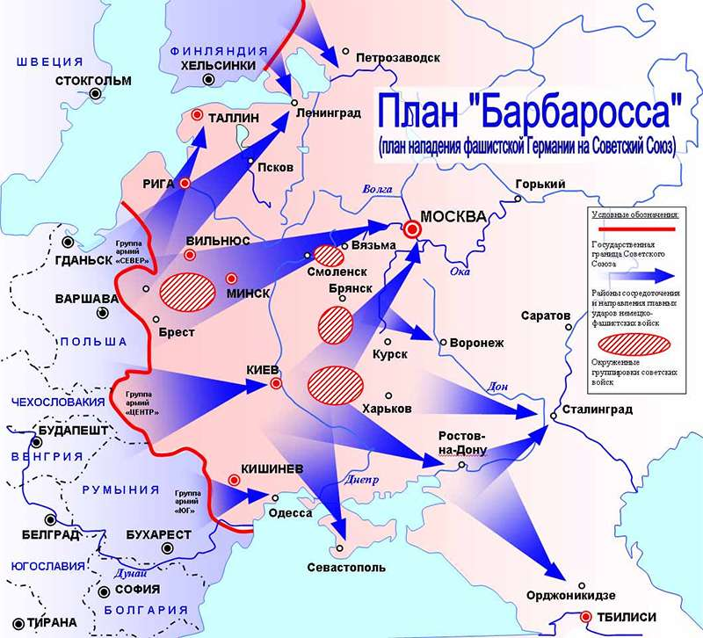

Slide 8
Начало блокады Ленинграда. 1941

Slide 9
Наступление фашистских войск на Ленинград, захвату которого германское командование придавало важное стратегическое значение, началось летом 1941 года. На город шла группа армий «Север» под командованием генерал-фельдмаршала фон Лееба. В августе тяжелые бои шли уже на подступах к городу, немецкие войска перерезали железные дороги, связывавшие Ленинград со страной. 8 сентября 1941 года началась блокада Ленинграда.
По плану Гитлера город должен был быть стерт с лица земли, а войска, оборонявшие его - уничтожены. Потерпев неудачу в попытках прорвать оборону советских войск внутри блокадного кольца, немцы решили взять город измором, а с 13 сентября начался артобстрел города, продолжавшийся всю войну
В блокированном городе оказалось более 2,5 млн. жителей, в том числе 400 тысяч детей. Запасов продовольствия и топлива катастрофически не хватало.
Единственным путем сообщения с блокадным Ленинградом оставалось Ладожское озеро. 22 ноября началось движение автомашин по ледовой дороге, получившей название «Дорога жизни». Немцы бомбили и обстреливали дорогу, но движение им остановить не удалось. Зимой эвакуировали население и доставляли продукты питания. Всего было эвакуировано около 1 миллиона человек. 18 января 1943 года блокада была прорвана, и враг был отброшен от города.
Те 900 зловещих дней стали самой кровопролитной блокадой в истории человечества. По разным данным за эти годы в городе погибло от 400 тыс. до 1,5 млн. человек. Большинство умерли от голода. Приказом Верховного Главнокомандующего от 1 мая 1945 года Ленинград получил звание Города-героя. 8 мая 1965 года Указом Президиума Верховного Совета СССР Город-герой Ленинград был награжден орденом Ленина и медалью «Золотая Звезда».

Slide 10
Прорыв блокады Ленинграда. 1943

Slide 11
Прорыв блокады Ленинграда начался по приказу Ставки Верховного главнокомандующего 12 января 1943 г.
Общий замысел операции сводился к тому, чтобы встречными ударами двух фронтов — Ленинградского с запада и Волховского с востока — разгромить группировку немецко-фашистских войск, удерживавшую Шлиссельбургско-Синявинский выступ. Командование фронтами было поручено генерал-лейтенанту Л. А. Говорову и генералу армии К. А. Мерецкову. Координировали взаимодействие представители Ставки — генерал армии Г. К. Жуков и маршал К. Е. Ворошилов.
12 января 1943 г. после тщательной подготовки 67-я армия Ленинградского фронта (генерал М.П. Духанов) нанесла мощный удар с запада на восток. Навстречу ей пробивалась 2-я ударная и 8-я армии Волховского фронта под командованием генералов В. З. Романовского и Ф. Н. Старикова. Наступление поддерживали огнём корабли, береговая артиллерия и авиация Балтийского флота, а также авиация дальнего действия.
18 января 1943 г. в 9.30 на восточной окраине Рабочего посёлка № 1 под Шлиссельбургом после решительной атаки части 123-й стрелковой бригады Ленинградского фронта соединились с частями 372-й дивизии Волховского фронта. Позже произошли встречи и других советских военных соединений. В тот же день был полностью освобождён Шлиссельбург и всё южное побережье Ладожского озера.
Около полуночи 18 января по радио было передано сообщение о прорыве блокады. Вышедшие на улицы и проспекты горожане ликовали. Рано утром 19 января город-герой был украшен флагами.
Хотя в результате прорыва был отвоёван лишь узкий коридор от Волховского фронта к Шлиссельбургу, полоска торфяного болота шириной от восьми до одиннадцати километров позволила восстановить с Ленинградом сухопутную связь вплоть до окончательного снятия блокады. По южному берегу Ладожского озера развернулось строительство железной дороги Шлиссельбург — Поляны протяженностью 36 км. 6 февраля по новой «Дороге жизни» в Ленинград пошли поезда.
С прорывом блокады значительно улучшилась обстановка на всём Ленинградском фронте. Полностью блокадное кольцо было снято лишь спустя год — 27 января 1944 г.

Slide 12
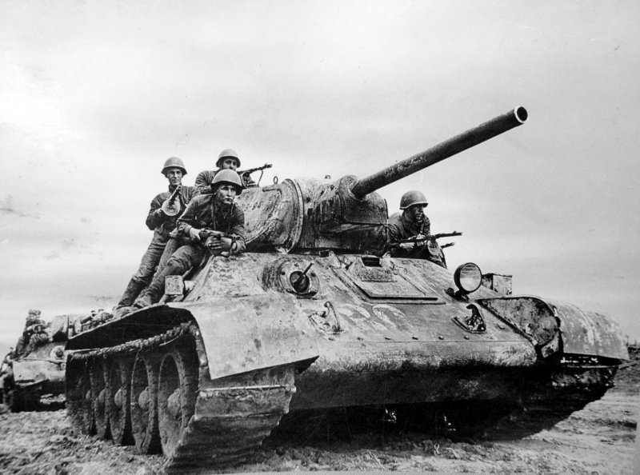
Харьковская битва.1942

Slide 13
В операции принимали участие войска Брянского, Юго-Западного и Южного фронтов. Юго-Западный фронт имел в своём составе 5 танковых корпусов, 3 из которых ещё не участвовали в боях, и 13 отдельных танковых бригад. Брянский фронт, включал пять общевойсковых армий — 3-ю, 13-ю, 48-ю,40-ю и 612-ю (всего 29 стрелковых, 6 кавалерийских дивизий, 11 стрелковых бригад); 2 танковых корпуса и 9 отдельных танковых бригад. В полосе фронта находился резерв Ставки: 52-я танковая армия (480 танков) и 17-й танковый корпус. На момент начала майского наступления силы Красной Армии на харьковском участке составляли 640 тыс. солдат и офицеров и 1200 танков.
Руководство с советской стороны осуществляли: Главнокомандующий войсками Юго-Западного направления маршал С. К. Тимошенко, начальник штаба — генерал И. X. Баграмян, представитель Ставки — Н. С. Хрущёв. Южным фронтом командовал генерал Р. Я. Малиновский.
С немецкой стороны им противостояли силы группы армий «Юг», в составе: 6-я армия (Паулюс), 17-я армия (Гот) и 1-я танковая армия (Клейст) под общим командованием фельдмаршала Бока. Немецкий план окружения группировки Красной Армии под Харьковом в 1942 получил название «операция Фредерикус».

Slide 14
Битва на Курской дуге. 1943

Slide 15
Ранней весной 1943 года, после завершения зимне-весенних боёв, на линии советско-германского фронта между городами Орёл и Белгород образовался огромный выступ, направленный на запад. Этот изгиб неофициально называли Курской дугой. На изгибе дуги располагались войска советских Центрального и Воронежского фронтов и немецких групп армий «Центр» и «Юг».
Отдельные представители высших командных кругов Германии предлагали вермахту перейти к оборонительным действиям. Однако Гитлер был категорически против: он полагал, что немецкая армия ещё достаточно сильна, чтобы нанести Советскому Союзу крупное поражение .Немецкое командование избрало для нанесения удара Курскую дугу. Согласно плану, немецкие войска должны были нанести удары по сходящимся направлениям от Орла и Белгорода в направлении на Курск. При успешном исходе это обеспечивало окружение и разгром войск Центрального и Воронежского фронтов Красной армии. Окончательные планы операции, получившей кодовое название «Цитадель», были утверждены 10–11 мая 1943 года.
Красная армия приступила к выполнению оборонительного лана в апреле 1943 года.
Перед началом операции войска Центрального и Воронежского фронтов насчитывали суммарно около 1,2 миллиона человек, около 3,5 тысячи танков, 20 000 орудий и миномётов, а также 2800 самолётов. В качестве резерва выступал Степной фронт численностью около 580 000 человек, 1,5 тысячи танков, 7,4 тысячи орудий и миномётов, около 700 самолётов.
С немецкой стороны в битве принимали участие 50 дивизий, насчитывавших, по разным данным, от 780 до 900 тысяч человек, около 2700 танков и САУ, около 10 000 орудий и приблизительно 2,5 тысячи самолётов.

Slide 16
Первый этап битвы. Оборона
Советским разведчикам удалось узнать, что 5 июля немцы начнут штурм. Красная армия была готова к обороне.
В 5:00 утра началась немецкая артиллерийская подготовка. Немецкая пехота при поддержке танков вела наступление по всей полосе обороны 13-й советской армии. Главный удар пришёлся на посёлок Ольховатка. Наиболее мощный натиск испытывал правый фланг армии у села Малоархангельское.
После неудачи удара на Ольховатку немцы перенесли усилия в направлении станции Поныри. Эта станция имела серьёзное стратегическое значение, прикрывая железную дорогу Орёл — Курск. Поныри были хорошо защищены минными полями, артиллерией и закопанными в землю танками. Но гитлеровцы захватить станцию так и не смогли.
Сражение под Прохоровкой, считающееся одним из самых крупных танковых сражений в истории, началось 11 июля 1943 года. Со стороны немцев в нём принимали участие 2-й танковый корпус СС и 3-й танковый корпус вермахта — всего около 450 танков и САУ. Против них сражались 5-я гвардейская танковая армия генерал-лейтенанта П. Ротмистрова и 5-я гвардейская армия генерал лейтенанта А. Жадова. Советских танков в Прохоровском сражении насчитывалось около 800.
Бой у Прохоровки можно назвать самым обсуждаемым и противоречивым эпизодом Курской битвы. Немцы безвозвратно лишились около 80 танков и САУ, советские войска потеряли около 270 машин.

Slide 17
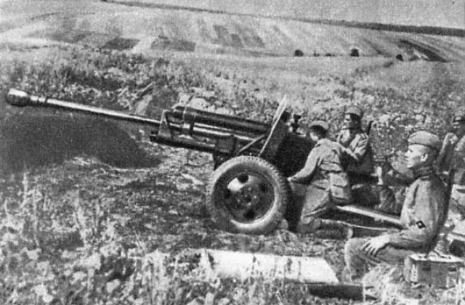
Второй этап битвы. Наступление
12 июля 1943 года на северном фасе Курской дуги при участии войск Западного и Брянского фронтов началась операция «Кутузов», также известная как Орловская наступательная операция. 15 июля к ней присоединились войска Центрального фронта.
Со стороны немцев в боях была задействована группировка войск, насчитывавшая 37 дивизий. современным оценкам, количество немецких танков и САУ, принимавших участие в боях под Орлом, составляло около 560 машин. Советские войска имели серьёзное численное преимущество над противником: на главных направлениях РККА превосходила немецкие войска в шесть раз по количеству пехоты, в пять раз по числу артиллерии и в 2,5–3 раза по танкам.
К 6 августа город был полностью освобождён от гитлеровцев. После этого Орловская операция перешла в завершающую фазу. 12 августа начались бои за город Карачев, продолжавшиеся до 15 августа и закончившиеся разгромом группировки немецких войск, защищавшей этот населённый пункт.
Ожесточённые бои продолжались до 14 августа. К 17–18 августа советские войска вышли к оборонительной линии «Хаген», построенной немцами восточнее Брянска.
Последний контрудар немцы нанесли у Ахтырки. Здесь им даже удалось осуществить локальный прорыв, но глобально ситуацию это уже не изменило. 23 августа начался массированный штурм Харькова; именно этот день считается датой освобождения города и окончания Курской битвы. Фактически же бои в городе полностью прекратились только к 30 августа, когда были подавлены остатки немецкого сопротивления.

Slide 18
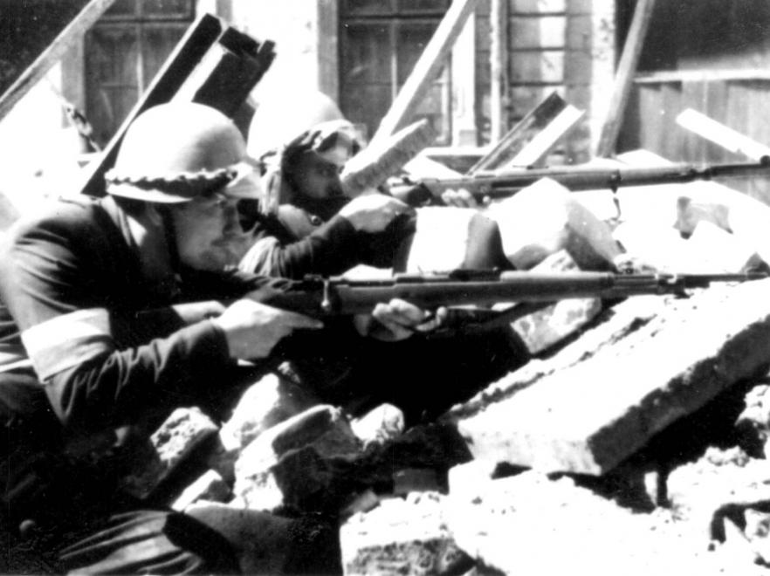
Варшавское восстание.1944

Slide 19
В июле этого года войска Советской Армии пересекли польскую границу и под ее давлением немецкие войска в конце месяца были вынуждены спешно покинуть пределы города. Но совсем скоро ситуация изменилась кардинальным образом. Гилер решил удержать польскую столицу любой ценой. Немецкая оборона начала укреплять позиции на подступах к городу, и руководитель Армии Крайовой К.Иранек-Осмецкий внес предложение перенести восстание, поскольку оно было обречено на провал. Командующий войсками польской армии Коморовский не мог принять решение, однако под давлением все же согласился начать выступление.
Согласно плану операции, разработанному советским командованием, город предполагалось обойти с северной и южной стороны с целью сохранения его как культурной славянской столицы и разгрома немецкой группировки. Все подробности операции неоднократно обсуждались командованием и предполагалось, что она даже при самых благоприятных обстоятельствах не должна начаться ранее 25 августа.
В польской армии к началу восстания насчитывалось около 30 тысяч воинов, что превосходило численность немецких солдат в два раза, однако вооружены они были крайне плохо. Немецкие войска с лихвой использовали свое преимущество, чтобы локализовать бои.
В составе Советской Армии были не только отдельные соединения Войска Польского, но и смешанные отряды партизан, руководили которыми советские офицеры, оказавшиеся по каким-либо причинам на территории врага. Все эти отряды были укомплектованы людьми разных политических взглядов и стремлений, но единым для всех было желание выгнать оккупантов с родной земли. Восстание поднялось 1 августа. Командовал им генерал Тадеуш Коморовский. Сигналом для его начала послужили удары колокола одного из костелов. Необходимо отметить, что фашистская разведка не смогла узнать подробности подготовки и дату начала восстания, поэтому немецкая армия была к нему не готова.
Восставшим удалось захватить несколько немецких объектов и захватить большую часть города, но они не сумели взять под свой контроль ни одно правительственное здание. Основные транспортные пути и мосты через Вислу по-прежнему были в руках немцев. Недостаточное вооружение изначально ограничило возможности повстанцев.
В первые дни операции польские войска, состоявшие в основном из интеллигенции, понесли значительные потери – около 2 тысяч человек, в то время как немецкие части потеряли в 4 раза меньше людей. Но повстанцам удавалось удерживать инициативу, поскольку немецкое командование не успело еще подтянуть к Варшаве дополнительную технику и орудия.
К тому же, польские войска остались без воздушного прикрытия, так как шестнадцатая воздушная армия не перебазировалась к началу восстания на ближайшие аэродромы, а войска Первого Белорусского фронта были крайне истощены боями, с которыми прошли 600 км, оставив далеко позади обозы с продовольствием и боеприпасами.
Обо всем этом было хорошо проинформировано немецкое командование, которое приняло решение нанести контрудар по плацдарму Советской Армии на Висле. Они практически уничтожили танковый корпус Второй армии и сумели отбросить часть Белорусского фронта от польской столицы. Немецкие войска были в более выигрышном положении, поскольку использовали укрепленные позиции в городе. Во время этой фашистской атаки советские войска потеряли 280 танков и были вынуждены перейти от атаки к обороне.

Slide 20
На четвертый день восстания германское командование приступило к его подавлению. Против польских войск были брошены охранные соединения СС, «бригада Каминского», украинские националисты и полиция. Фашистские войска методично уничтожали очаги восстания.
8 августа при участии маршала Г.Жукова был разработан новый план освобождения польской столицы. Предполагалось, что операция должна быть проведена всеми силами фронта для выхода на Вышгород, Цеханув, Сохачев, Плонськ, Томашув, Скерневице и в итоге – занятие Варшавы.
Но положение советско-польских войск было осложнено усилением немецкого напора на южные от столицы плацдармы. Для их удержания потребовались дополнительные силы. К этому времени восстание приобрело черты всенародной борьбы против захватчиков. Однако через несколько дней стала ощущаться нехватка боеприпасов. С 13 сентября советские самолеты начали сбрасывать восставшим минометы, противотанковые ружья, автоматы, винтовки, гранаты, продовольствие и медикаменты. В отличие от американских и английских самолетов, которые сбрасывали боеприпасы с большой высоты и поэтому такая помощь была малоэффективной (большую часть этих грузов захватили немцы), советские самолеты действовали на предельно малых высотах.
Несмотря на такую помощь, положение повстанцев усложнялось. 14 сентября войска Советской Армии подошли к Висле, но немцы успели уничтожить все мосты. Во время этого наступления погибло около 8,5 тысяч фашистов. Через два дня Первая Армия Польского Войска начала форсировать Вислу. Пехотные отделения были переправлены, но технику перевезти не представлялось возможным из-за шквального огня немецких войск.
Эти неудачи, а также огромные человеческие жертвы, нехватка боеприпасов и продовольствия вынудили Коморовского 2 октября 1944 года подписать акт о капитуляции, в результате чего практически все население Варшавы было отправлено на принудительные работы в Германию.
Что касается отношения советского руководства во главе со Сталиным к ходу восстания, то ясно одно – оно было достаточно двойственным. С одной стороны, Сталин заявлял о согласии оказать помощь польским войскам, но с другой - советское правительство довольно резко высказалось против предоставления советских аэродромов для посадки союзных самолетов. Сталин очевидно не хотел, чтобы польская армия достигла своих целей, ведь в таком случае польское изгнанное правительство во главе со Станиславом Миколайчиком получало реальный шанс на послевоенное обустройство государства. А в глазах советского руководства создание независимой Польши моментально переводило ее в ранг опасных для СССР политических фигур. Многие зарубежные историки одной из причин поражения называют именно такое двойственное отношение советского правительства, забывая о том, что западные союзники смогли сделать еще меньше.
Варшавское восстание закончилось разгромом польских войск. В ходе его было убито около 10 тысяч солдат, 150 тысяч гражданского населения, 17 тысяч попали в плен, а еще 7 тысяч – пропали без вести. Большая часть города была в руинах, а то, что уцелело, планомерно уничтожалось специальными бригадами СС. И только во время Висло-Одерской операции, проведенной 17 января 1945 года, Варшава была освобождена.

Slide 21
День победы. 1945

Slide 22
В 22 часа 43 минуты по центрально-европейскому времени 8 мая война в Европе завершилась безоговорочной капитуляцией вооружённых сил Германии. Боевые действия продолжались 1418 дней. Тем не менее, приняв капитуляцию, Советский Союз не подписал мир с Германией, то есть формально остался с Германией в состоянии войны. Война с Германией была формально окончена 25 января 1955 года изданием Президиумом Верховного Совета СССР указа «О прекращении состояния войны между Советским Союзом и Германией».
24 июня в Москве состоялся парад Победы. На прошедшей в июле — августе 1945 года Потсдамской конференции руководителей СССР, Великобритании и США была достигнута договорённость по вопросам послевоенного устройства Европы.
Генерал-фельдмаршал Вильгельм Кейтель подписывает акт о безоговорочной капитуляции германского вермахта в штабе 5-й ударной армии в Карлсхорсте, Берлин

